Slide 1
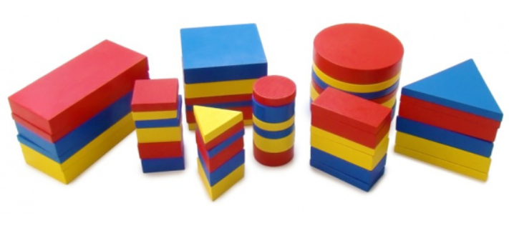
«Формування логіко-математичної компетентності та розумових умінь і навичок в дітей дошкільного віку за допомогою блоків Дьонеша»
Вихователь: Віра КАСЬЯНЕНКО
Запорізької початкової школи “Еврика”

Slide 2
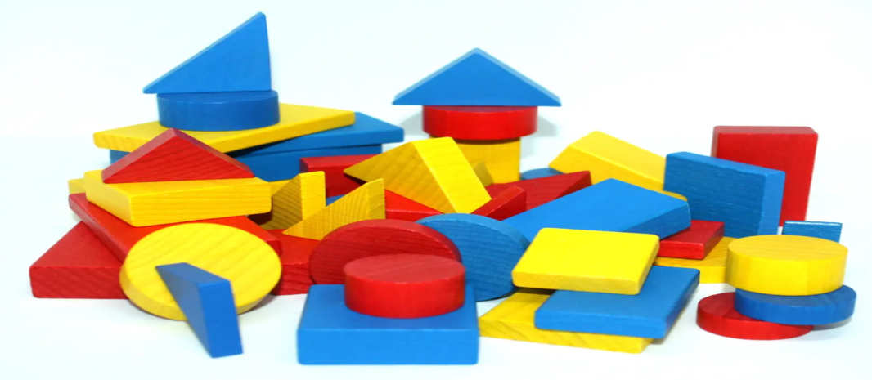
Мета полягає у формуванні логіко-математичної компетентності та розвитку розумових умінь і навичок у дошкільників за допомогою використання блоків Дьонеша.
Це дуже цікавий та корисний підхід, оскільки блоки Дьонеша відомі своєю здатністю розвивати логічне мислення та математичні навички, а також сприяють соціальному та творчому розвитку.

Slide 3
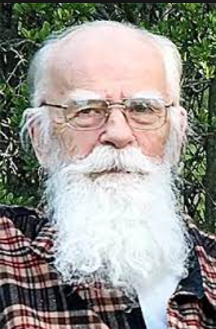
Історія логічних блоків Дьонеша починається з 1960-х років, коли угорський вчений та вчител Золтан Дьонеш створив ці конструкторські блоки як засіб для розвитку творчості та математичного мислення в дітей. Сьогодні логічні блоки Дьонеша є популярним засобом для розвитку креативності, логічного мислення та математичних навичок в дітей у багатьох країнах світу. Вони використовуються як в навчальних закладах, так і вдома, як інструмент для навчання та розваг.
Логічні блоки Дьонеша - це конструкторська гра, яка складається з 48 геометричних фігур різних форм, кольорів та розмірів, які можна складати разом, утворюючи різноманітні візуальні комбінації. Вони використовуються для розвитку логічного мислення, творчості, математичних та конструктивних навичок у дітей та дорослих.

Slide 4
Основні складові та принципи функціонування:
Елементи конструктора
Стимулювання творчості
Розвиток логічного мислення
Навчання через гру
Блоки Дьонеша

Slide 5
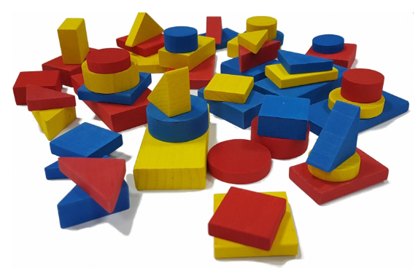
Основні складові та принципи функціонування:
Елементи конструктора:
Логічні блоки Дьонеша складаються з різних елементів та відрізняються за формою
(квадрат, трикутник, коло, прямокутник)
Кожен елемент має власні характеристики, такі як
кольор (червоні, сині, жовті);
розміром (великі, маленькі);
товщина (товсті та тонкі);

Slide 6
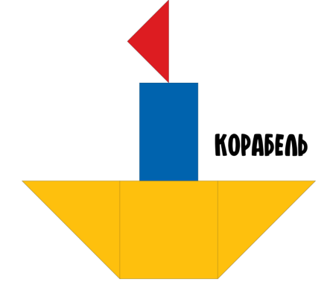
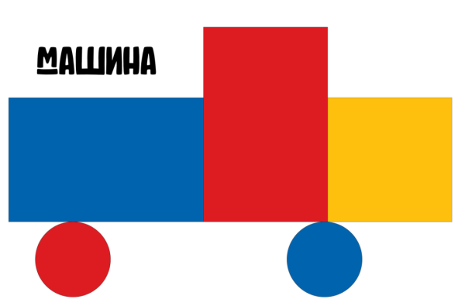
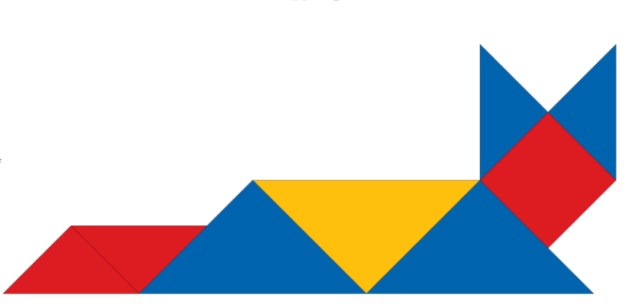
2. Стимулювання творчості:
Основний принцип функціонування логічних блоків Дьонеша полягає в тому, щоб дати дітям вільну та творчу можливість створювати різноманітні конструкції та моделі з елементів. Це сприяє розвитку їхньої уяви та творчого мислення.

Slide 7
3. Розвиток логічного мислення:
Логічні блоки Дьонеша також призначені для розвитку логічного мислення у дітей. Вони можуть використовуватися для створення логічних послідовностей, розв'язування головоломок або математичних завдань, що сприяє розвитку аналітичних та проблемних навичок.

Slide 8
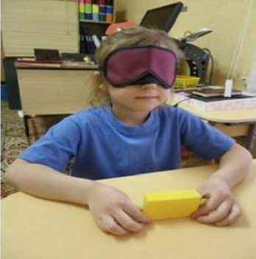
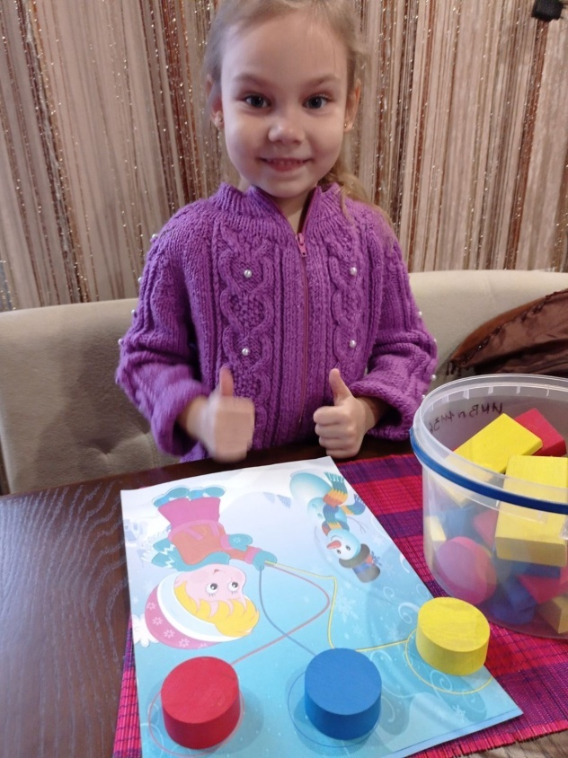
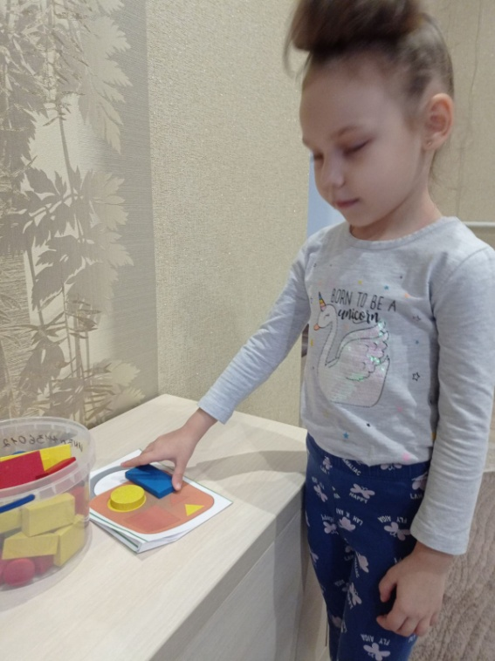
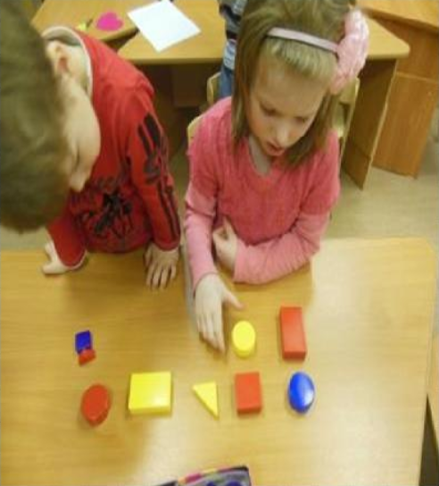
4. Навчання через гру:
Логічні блоки Дьонеша є відмінним інструментом для навчання через гру. Вони дозволяють дітям весело проводити час, експериментуючи та вивчаючи різноманітні концепції, такі як геометричні фігури, кольори, форми, логіка та математика.

Slide 9
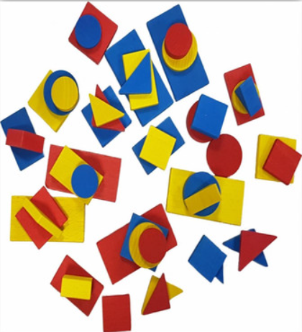
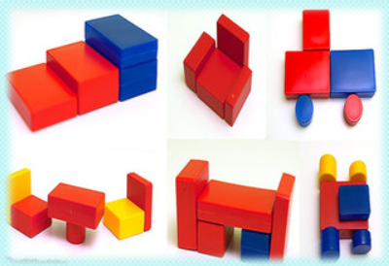
Етапи “Знайомство” з блоками Дьонеша:
Перший етап "Знайомство" з логічними блоками Дьонеша вельми важливий, оскільки він створює основу для подальшого використання конструювання та розвитку дитячих навичок:
1. Показати та описати блоки;
2. Дозвольте дітям досліджувати;
3. Створіть прості моделі конструювання разом;
4. Назвіть геометричні фігури та класифікуйте їх;
5. Запропонуйте прості завдання;
6. Похвалюйте та заохочуйте.

Slide 10
Другий етап “Правила гри” з блока Дьонеша:
Є важливим кроком для встановлення структури та розуміння способу роботи з цими блоками:
поясніть ціль гри;
визначте правила використання;
демонстрація прикладів;
запропонуйте завдання;
стимулюйте креативність;
обговорення правил та стратегій.
Колір
Форма
Розмір
Товщина

Slide 11
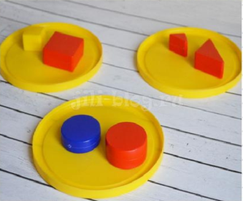
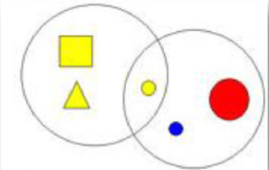
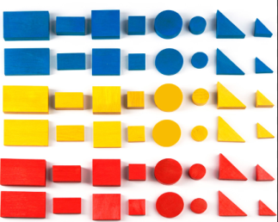
Третій етап "Порівняння»
Діти спочатку опановують вміння виявляти і абстрагувати в предметах:
одну властивість (колір, форма, розмір, товщина), порівнювати, класифікувати і узагальнювати предмети по кожній з цих властивостей;
за двома властивостями (колір і форма, форма і розмір, розмір і товщина і т. д.);
за трьома (кольором, формою і розміром; формою, розміром і товщиною; кольором, розміром і товщиною);
за чотирма властивостями (колір, форма, розмір і товщина). При цьому в одній і тій же вправі легко можна міняти міру складності завдання з урахуванням можливостей дітей.

Slide 12
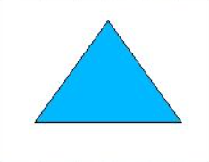
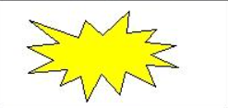
Четвертий етап "Мова символів"
В роботі з логічними блоками Дьонеша спрямований на розвиток навичок сприйняття, розуміння та використання символів для вираження ідей та концепцій.

Slide 13
П’ятий етап «Варіативність» та «Заперечення»
Ігри з блоками ускладнюються за рахунок введення значка заперечення «не». Такі ігри формують у дітей поняття про заперечення

Slide 14
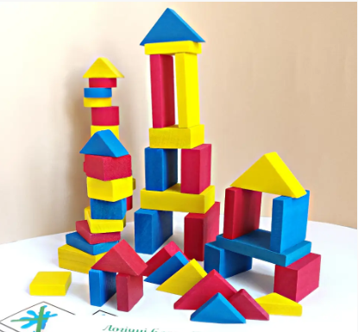
Ефективність використання логічних блоків Дьонеша в дошкільній освіті:
досягнення у вивченні математики та розвитку логічного мислення;
підвищення інтересу дітей до навчання;
сприяють розвитку мовлення: діти вчаться міркувати, вступають в діалог зі своїми однолітками, будують свої висловлювання;
підготовка дітей до подальшого навчання у школі.

Slide 15
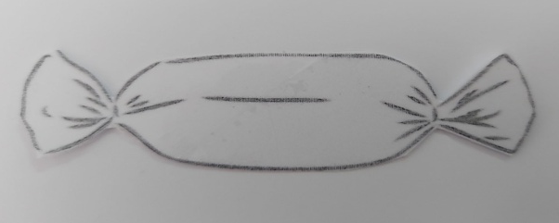
Гра «Збери цукерки»
(На столах лежать блоки, схеми-картки з позначеннями та цифри, яку цифру обере дитина, стільки «цукерок» вона збирає). Діти повинні розставити блоки відповідно схемі-картці. Після виконання завдання аналізуємо правильність його виконання) і вихователь пропонує кожній дитині порахувати, скільки цукерок було у нього, описати їх, і знайти картку з числовим позначенням, яка вказує на кількість блоків на схемі.
3 цукерки
Наприклад:

Slide 16
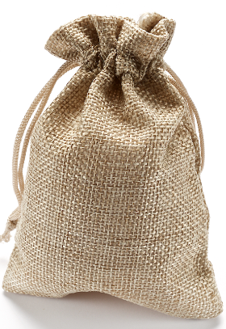
Гра “Мішечок”
Всі фігурки складаються в мішок. Дитина дістає фігурку з мішка і характеризує її по одній або декількох ознаках . Або ж називає форму , розмір чи товщину , не виймаючи з мішка.
Ще можна провірити свою інтуїцію – відгадати колір фігури.

Slide 17
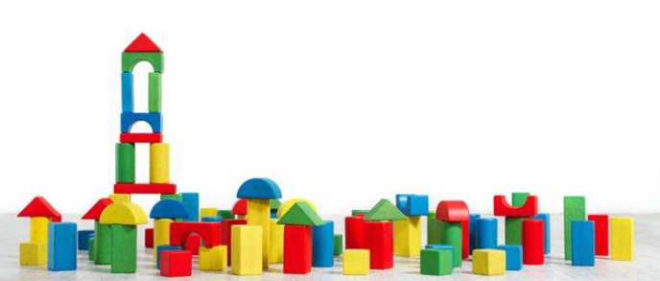
Дякую за увагу!
Якщо у вас є бажання дізнатися більше або отримати консультацію щодо використання логічних блоків Дьонеша в дошкільній освіті, будь ласка, звертайтеся.

